Slide 1

Национальный исследовательский
Томский политехнический университет
Механика 1.3
3.09 .24;
Лектор - Козлов Виктор Николаевич,
доцент отделения машиностроения ИШНПТ
моб. тел. +7-913-812-58-34, kovn@tpu.ru
ВКС 380 440 5794, Пароль: 1DepTr
Лекции – 24 часа,
практические занятия – 32 часа,
88 часов самостоятельной работы,
расчётно-графические работы (РГР)
всего 144 ч., 4 кредита. Экзамен

Slide 2

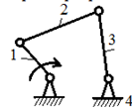

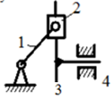
ТММ_1_посл слайд: 1.9 Виды механизмов (продолжение)
Среди всего многообразия конструкций механизмов различают: стержневые (рычажные), кулачковые, фрикционные, зубчатые механизмы, механизмы с гибкими звеньями (например, ременные передачи) и др. виды. Учитывая возможность условного превращения практически любого механизма с высшими парами в рычажный, в дальнейшем наиболее подробно рассматривается именно эти механизмы, а структурные схемы других механизмов изложены в соответствующих разделах.
Рычажные механизмы применяют в машинах, приборах и аппаратах для обеспечения требуемого движения рабочего органа. В рычажных механизмах, в отличии от зубчатого, кулачкового и других механизмов, каждое из звеньев представляет собой рычаг. Достоинства рычажных механизмов перед другими типами механизмов состоят в способности передавать большие силы, разнообразии движения выходного звена, высокой надежности, сравнительно низкой стоимости и др.
Среди рычажных механизмов наиболее распространенны так называемые четырехзвенные, примеры которых представлены на рис. 22, а-г.
а – кривошипно-
ползунный механизм
в – кулисный механизм
б – четырёх-шарнирный механизм
г – синусный механизм
Рис. 22 – Четырехзвенные механизмы

Slide 3



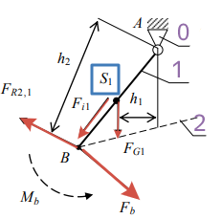

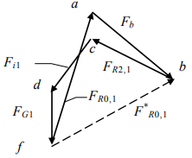
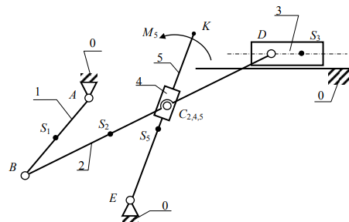
ТММ_2_посл слайд: 2.2.3 Силовой расчет начального механизма (группы 0–1) [B_{0,1}]
Величина реакции в шарнире А может существенно отличаться, а от этого будут зависеть размеры цапф (подшипников). Если вал кривошипа получает вращение через соединительную муфту, то к нему будет приложен момент и при силовом расчете следует определять величину уравновешивающего момента M_{b}.
Если вал кривошипа получает вращение через зубчатое зацепление, то в этом случае на кривошип будет действовать уравновешивающая сила F_{b}, приложенная в полюсе зацепления, и будет направлена по линии зацепления.
При передаче вращения посредством цепной или ременной передачи уравновешивающая сила будет направлена по ветви цепи или ремня.
(20 )
Из (13) и (17):
или
Рис. 3. Схема кулисно-рычажного механизма
а
б
Рис. 10. Начальный механизм
а – схема; б – план сил

Slide 4
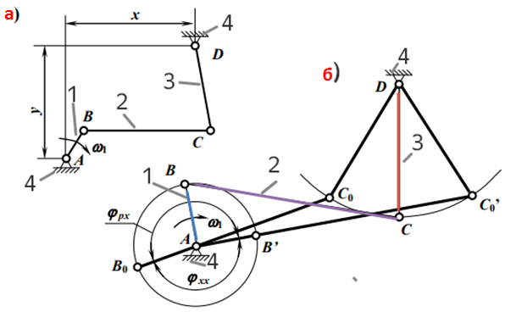

2.3 Кинематика четырехшарнирного механизма
2.3.1 Построение плана положений механизма
В некоторых механизмах построить план положений механизма достаточно просто. К таким механизмам относится механизм шарнирного четырехзвенника (рис. 1).
Задана схема механизма и длины звеньев: l_{AB}, l_{BC}, l_{CD}, а также расстояния между стойками (точками А и D) – x и y (рис. 1, а).
Выбирается масштабный коэффициент длины (размера) µ_{l} :
Например, µ_{l} =1:10 (т.е. µ_{l} = 0,1) и вычисляются все длины в отрезках чертежа. Например, l_{AB} = АВ_{реальн} ∙ µ_{l} .
µ_{l}=1:10 (уменьшение на чертеже по сравнению с реальным, т.е. в 1 мм чертежа
10 мм длины звена).
АВ = l_{AB} (20 мм чертежа) /µ_{l} = 20/0,1=200 мм.
Рис. 1. Построение плана положений механизма: а – схема; б – план
масштабы уменьшения – 1:2; 1:2,5; 1:4; 1:5; 1:10; 1:15; 1:20; 1:25; 1:40; 1:50; 1:75; 1:100; 1:200; 1:400; 1:500; 1:800; 1:1000;
Строится произвольное положение механизма (но не крайнее положение) (рис. 1, б).

Slide 5
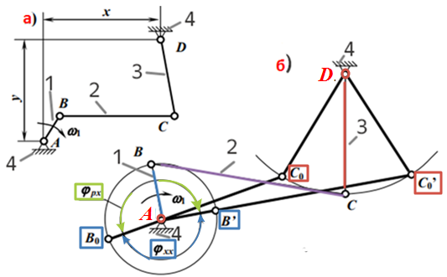
2.3.1 Построение плана положений механизма (продолжение 1)
Берется произвольная точка А, относительно которой определяется положение точки D. Радиусами АВ и DC проводятся окружности (траектории точек В и C). Из произвольной точки В окружности АВ в несколько приёмов радиусом ВС делаются засечки на окружности DC (на рисунке не показаны). При этом могут получиться две точки С и С’ (на рисунке не показана).
Выбирается та точка С, которая соответствует заданной схеме, в данном случае точка С. Точки В₀, А, С₀ и D соединяются прямыми линиями, получается произвольное положение механизма (на рис.1,б оно показано тонкими линиями).
Рис. 1 (повтор). Построение плана положений механизма:
а – схема; б – план
Определяются крайние положения коромысла: правое получится, когда кривошип АВ и шатун ВС вытянутся вдоль одной линии (из точки В’), при условии АС = АВ + ВС. Крайнее левое положение коромысла будет, когда кривошип АВ и шатун ВС также вытянутся вдоль одной линии (из точки В₀), но при АС = ВС – АВ. Получается две точки В (В₀ и В’) и две точки С (С₀ и С₀’ ).

Slide 6
2.3.1 Построение плана положений механизма (продолжение 2)
При заданном направлении угловой скорости кривошипа АВ за начало рабочего хода следует принять точку В₀, так как при правильном проектировании механизма угол поворота кривошипа при рабочем ходе φ_{рх} должен быть больше чем угол холостого хода φ_{хх}.
Начиная от точки В₀ окружность радиуса АВ делится по направлению вращения кривошипа ω₁ на необходимое число отрезков (6, 8 или 12) и получается соответствующее число положений кривошипа. От точек В₁, В₂ и т.д. радиусом ВС на траектории точки С коромысла делаются засечки, получают точки С₁, С₂ и т.д., которые соединяют с соответствующими точками В и с точкой D и получают необходимое число положений механизма.
Рис. 1 (повтор). Построение плана положений механизма:
а – схема; б – план

Slide 7
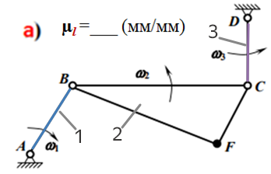
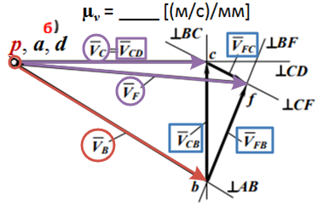

2.3.2 Построение плана скоростей четырехшарнирного механизма
Задана схема механизма, длины звеньев и угловая скорость ведущего звена ω₁=const. Выбирается масштабный коэффициент длины (масштаб схемы механизма) µ_{l} и строится план механизма (рис. 2,а).
Определяется скорость точки В механизма
V_{B}= ω₁∙l_{AB} [м/с]. По величине V_{B} назначается масштаб скорости µ_{v} [(м/с)/мм] на плане скоростей. Выбирается произвольная точка, которая принимается за полюс плана скоростей – р. В полюсе находятся все точки, абсолютные скорости которых равны нулю, это точки а и d (шарниров А и D). Из полюса р (рис. 2,б) проводится линия, перпендикулярная звену АВ (т.к. V_{B} ┴ АВ) на плане механизма, направленная в сторону угловой скорости ω₁ звена 1.
Определяем длину вектора pb, обозначающего вектор скорости V_{B} :
pb=V_{B}∙ µ_{v} [мм].
Рис. 2 (повтор). Построение плана скоростей механизма:
а – схема механизма; б – план скоростей
Скорость точки С для звена 2, совершающего сложное движение находится по векторному уравнению:

Slide 8

2.3.2 Построение плана скоростей четырехшарнирного механизма (продолжение 1)
Скорость точки В уже известна по величине и направлению, вектор подчеркивается двумя линиями. Скорость точки С относительно точки В известна только по направлению, она перпендикулярна отрезку ВС на плане механизма (между точками одного звена возможно лишь вращательное движение), поэтому вектор подчеркивается одной линией
V_{CB} ┴ BC , так как величина этого вектора неизвестна.
Вектор скорости точки С неизвестен ни по величине, ни по направлению. Таким образом, в векторном уравнении три неизвестных и решить его графически невозможно.
Составляется векторное уравнение скорости точки С звена 3, совершающего вращательное движение:
Рис. 2 (повтор). Построение плана скоростей механизма:
а – схема механизма; б – план скоростей
Скорость точки D известна, она равна нулю, точка d находится в полюсе плана скоростей, вектор V_{D} подчеркивается двумя линиями.

Slide 9

2.3.2 Построение плана скоростей четырехшарнирного механизма (продолжение 2)
(1)
(2)
Скорость точки С относительно точки D известна только по направлению, она перпендикулярна отрезку СD на плане механизма, поэтому вектор подчеркивается одной линией V_{CD} ┴ CD , так как величина этого вектора неизвестна. И в этом уравнении три неизвестных.
Так как звенья 2 и 3 соединены вращательной парой, то скорости точки С для обоих звеньев одинаковы. Уравнения (1) и (2) объединяются в систему
(3)
в которой левые части одинаковы, следовательно, равны и правые части, а в правых частях всего два неизвестных. Из точки b плана скоростей проводится прямая линия, перпендикулярно отрезку ВС на плане механизма, а из полюса (точнее, точки d) прямая, перпендикулярно звену СD. Точка пересечения этих прямых и будет точкой с, а отрезки bc и dc изобразят, соответственно, векторы скорости V_{CB} и V_{CD} в принятом ранее масштабе (рис. 2, б).
Рис. 2 (повтор). Построение плана скоростей механизма:
а – схема механизма; б – план скоростей

Slide 10

2.3.2 Построение плана скоростей четырехшарнирного механизма (продолжение 3)
(1)
(2)
По плану скоростей определяются направления указанных векторов и их модули V_{CB} =bc ∙ µ_{v} [м/с], и V_{CD} = dc∙µ_{v} =pc∙µ_{v} [м/с].
Аналогично, по системе векторных уравнений находится скорость точки F (V_{F}) относительно ранее найденных скоростей точек В и С.
(4)
В этой системе уравнений вектор V_{FВ} перпендикулярен отрезку FB на плане механизма, а вектор V_{FС} перпендикулярен отрезку FС. Проведя перпендикуляры из точек b и с, на их пересечении получаем точку f. Соединив полюс плана с точкой f, получают отрезок рf, который изображает абсолютную скорость точки F (V_{F}). Направление вектора – от полюса к точке f. Отрезки bf и cf изобразят, соответственно, векторы скорости V_{FB} и V_{FC} в принятом ранее масштабе µ_{v}. По плану скоростей определяются направления указанных векторов (к точке f) и их модули:
V_{FB} =bf ∙ µ_{v} [м/с], V_{FC} = cf∙µ_{v} [м/с] и V_{F} = pf∙µ_{v} [м/с].
Рис. 2 (повтор). Построение плана скоростей механизма:
а – схема механизма; б – план скоростей

Slide 11
2.3.2 Построение плана скоростей четырехшарнирного механизма (продолжение 4)
(1)
(2)
(3)
(4)
Графическое построение, в котором лучи, выходящие из полюса, изображают абсолютные скорости точек, а отрезки, соединяющие концы этих лучей, – относительные скорости точек звеньев в определенном масштабе, называется планом скоростей для заданного положения механизма.
Свойства планов скоростей:
1. Фигура на плане скоростей, образованная векторами относительных скоростей точек, принадлежащих одному звену, подобна фигуре звена на плане механизма и сходственно расположена.
Треугольники bcf и BCF подобны, так как их стороны взаимно перпендикулярны: bc ┴ BC, cf ┴ CF, bf ┴ BF. Сходственность их доказывается тем, что вершины обоих треугольников обходятся одинаково – по ходу часовой стрелки.
Рис. 2 (повтор). Построение плана скоростей механизма:
а – схема механизма; б – план скоростей

Slide 12

2.3.2 Построение плана скоростей четырехшарнирного механизма (продолжение 5)
Свойства планов скоростей (продолжение ) :
2. С помощью плана скоростей можно определить угловую скорость звена по величине и направлению.
Для определения величины угловой скорости звена необходимо модуль относительной скорости вращательного движения между двумя точками, принадлежащими этому звену, разделить на расстояние между этими точками
Для определения направления угловой скорости звена необходимо вектор относительной скорости перенести с плана скоростей на план механизма в соответствующую точку и посмотреть – куда этот вектор стремится повернуть звено.
В рассматриваемом примере следует, например, вектор V_{CB} (по индексу вектора можно понять, что точка С движется относительно точки В) перенести в точку С, тогда очевидно, что вектор V_{CB} стремится повернуть звено 2 относительно точки В против хода часовой стрелки. Вектор V_{CD} , перенесенный в ту же точку С, стремится повернуть звено 3 также против хода часовой стрелки.
Рис. 2 (повтор). Построение плана скоростей механизма:
а – схема механизма; б – план скоростей

Slide 13
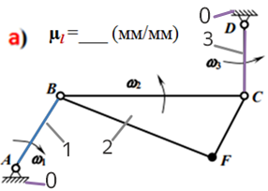
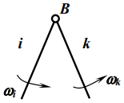
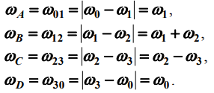
2.3.3 Определение относительной угловой скорости в шарнирах (продолжение )
Воспользуемся методом инверсии, т.е. сообщим звеньям угловую скорость (– ω_{k}) тогда звено k станет неподвижным (рис. 3) и
(5)
Рис. 3. Пример метода
инверсии
В рассматриваемом механизме (рис. 2):
(6)
Рис. 2 (повтор). Построение плана скоростей механизма:
а – схема механизма; б – план скоростей
Указывается + если направление угловых скоростей
ω₁ , ω₂ , ω₃ , ω₀ противоположно относительно друг друга .

Slide 14
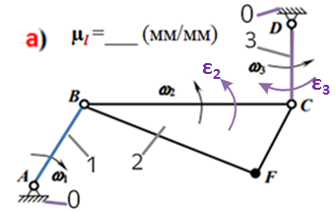
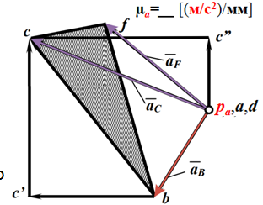
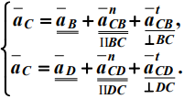

2.3.4 Построение плана ускорений механизма
Определяется ускорение точки В. Если ω₁=const , то и а^{τ}_{BA} = 0. Тогда а_{BA} = а^{n}_{BA} = ω₁²∙l_{AB}. Выбирается произвольная точка p_{a}, она принимается за полюс плана ускорений (рис. 4) (p_{a},a,d), из которого проводится вектор p_{a}b, изображающий ускорение точки В (а_{В}). Назначаем масштабный
коэффициент плана ускорений µ_{а}=a_{B}/p_{a}b [(м/с²)/мм].
Ускорение точки С определяется по системе уравнений
(7)
Угловое ускорение ε₂ и ε₃ звеньев 2 и 3 указываем на схеме механизма (рис. 4, а). Ускорение точки В известно по величине и направлению, известно также и ускорение точки D (оно равно нулю), векторы подчеркиваются двумя чертами. Нормальные ускорения можно определить по величине: а^{n}_{СВ} = ω₂²∙l_{ВС}, а^{n}_{СD} = ω₂²∙l_{СD.}
Рис. 4. Построение плана ускорений механизма:
а – схема механизма; б – план ускорений
Векторы нормальных ускорений также подчеркиваются двумя чертами. Тангенциальные ускорения известны по направлению а^{τ}_{BA} ┴ ВС , а а^{τ}_{CD} ┴ СD , поэтому их векторы подчеркивают одной чертой. Таким образом, в правых частях системы (7) всего два неизвестных, ее можно решить графически (рис. 4,б).

Slide 15
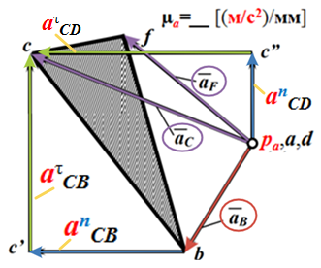
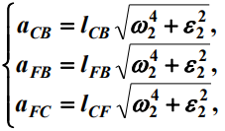
2.3.4 Построение плана ускорений механизма (продолжение 1 )
Вектор bc’ представляет собой нормальное ускорение а^{n}_{СВ} , bc’ = а^{n}_{СВ} /µ_{а} [мм],
вектор p_{a}с” = а^{n}_{СD} /µ_{а} [мм]. Величины тангенциальных ускорений (c’c и c”c) определяются из построения
а^{τ}_{СВ} = c’c∙µ_{а} [м/с²]; а^{τ}_{СD} = c”c∙µ_{а} [м/с²].
Ускорение точки С также определяется из построения а_{С} = p_{a}c∙µ_{а} [м/с²].
Графическое построение, в котором лучи, выходящие из полюса, изображают абсолютные ускорения, а отрезки, соединяющие концы этих лучей – относительные ускорения соответствующих точек в определенном масштабе называется планом ускорений в данном положении механизма.
Свойства планов ускорений
1. Теорема подобия. Фигура на плане ускорений, образованная векторами относительных ускорений точек, принадлежащих одному звену, подобна фигуре звена на плане механизма и сходственно расположена.
Рис. 5. Построение плана ускорений механизма:
а – схема механизма; б – план ускорений
(8)

Slide 16
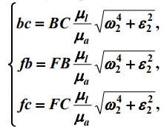

2.3.4 Построение плана ускорений механизма (продолжение 2 )
Выразим относительные ускорения и длины звеньев через отрезки на плане ускорений и плане механизма, соответственно, тогда:
Видно, что все стороны
звена умножаются
на одну и ту же величину.
Треугольник bcf на
плане ускорений
подобен треугольнику BCF
– звену 2.
2. Для определения величины углового ускорения следует тангенциальное ускорение между двумя точками звена разделить на расстояние между этими точками:
(9)
(10)
Для определения направления углового ускорения нужно вектор тангенциального ускорения мысленно перенести с плана ускорений на план механизма в соответствующую точку и посмотреть, куда он стремится повернуть звено.
Рис. 5. Построение плана ускорений механизма:
а – схема механизма; б – план ускорений

Slide 17
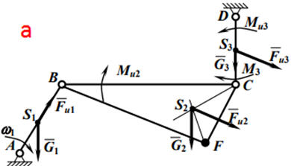
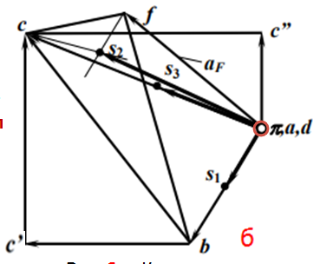
2.3.5 Кинетостатика четырехшарнирного механизма
При определении реакций в кинематических парах проводят силовой расчет механизма. Если при расчете не учитываются силы инерции звеньев, расчет называется статическим. Если силы инерции учитываются при расчете механизма, то такой расчет называется кинетостатическим. Рассмотрим пример кинетостатического расчета четырехшарнирного механизма.
Задано: G₁, G₂, G₃, M₃, J_{S1}, J_{S2}, J_{S3} (рис. 6). По плану ускорений определяются ускорения центров тяжести звеньев и угловые ускорения звеньев.
Ускорения центров тяжести определяются по теореме подобия. Определяются силы инерции и моменты сил инерции. F_{u1}= m₁∙a_{S1}, M_{u1}= J_{S1}∙ε₁= 0, так как ε₁ = 0, (ω₁=const ); F_{u2}= m₂∙a_{S2}; M_{u2}= J_{S2}∙ε₂; F_{u3}= m₃∙a_{S3};
M_{u3}= J_{S3}∙ε₃. Силы инерции направлены противоположно направлениям ускорений центров тяжести звеньев, а моменты сил инерции – противоположно угловым ускорениям звеньев. М₃ – момент сил полезных сопротивлений, приложен к третьему звену – коромыслу, противоположно направлению угловой скорости звена.
Рис. 6. – Кинетостатика шарнирного четырехзвенника: :
а – схема механизма; б – план ускорений

Slide 18
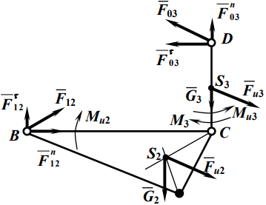
2.3.5 Кинетостатика структурной группы (продолжение )
Выделяют структурную группу 2-3 (звенья 2 и 3) заменяя связи их реакциями (рис. 7 б). Необходимо определить величину и направление реакций, F₀₃ (внешние реакции для группы) и F₂₃ (внутренняя реакция). Условие равновесия для структурной группы
(11)
В этом уравнении четыре неизвестных – величины и направления реакций F₁₂ и F₀₃.
Раскладывают внешние реакции на составляющие
(12)
причем нормальные составляющие направляют вдоль соответствующих звеньев таким образом, чтобы линии их действия проходили через точку С, а тангенциальные – перпендикулярно звеньям.
(13)
В уравнении (13) также 4 неизвестных, решить его невозможно. Рассматривают равновесие одного из звеньев, например, звена 2 (см. рис. 8).
Рис. 7. Структурная группа (звенья 2, 3): а – схема механизма; б – нагрузки структурной группы 2-3

Slide 19
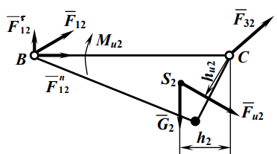
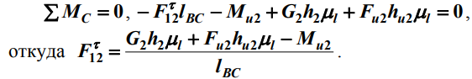
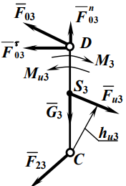

2.3.5 Кинетостатика структурной группы (продолжение )
Рассмотрим равновесие одного из звеньев, например, звена 2 (рис. 8 а).
а
Затем рассмотрим равновесие звена 3 (рис. 9) и определим тангенциальную составляющую реакции F ^{τ}₀₃:
Рис. 9.
Так как определились тангенциальные составляющие реакций, то можно решить уравнение (13) графически.
(14)
Для этого на направлении нормальной составляющей реакции F₁₂ берут произвольную точку и от нее в выбранном масштабе сил откладывают известную касательную составляющую, затем, согласно уравнению (14) все известные силы последовательно складывают. Из конца вектора F ^{τ}₀₃ проводят направление нормальной составляющей (см. рис. 10) до пересечения с направлением нормальной составляющей реакции F₁₂.
б
Рис. 8. Равновесие
звена 2 (а) ; б – нагрузки структурной группы 2-3

Slide 20
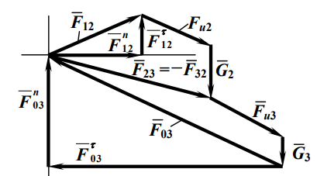
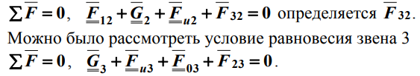
2.3.5 Кинетостатика структурной группы (продолжение 2)
Из конца вектора F ^{τ}₀₃ проводят направление нормальной составляющей (рис. 10) до пересечения с направлением нормальной составляющей реакции F₁₂. Так как сумма сил равна нулю, то силовой многоугольник должен быть замкнутым.
а
Рис. 9.
Рис. 10. Графическое решение уравнения (13)
Так графически определяются направления и величины неизвестных реакций. На этом же силовом многоугольнике можно найти и внутреннюю реакцию, например, для звена 2 из условия равновесия
б
Рис. 8. Равновесие
звена 2 (а) ; б – нагрузки структурной группы 2-3

Slide 21
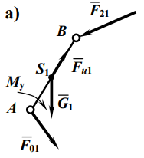
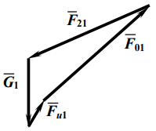
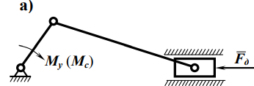



2.3.5 Кинетостатика структурной группы (продолжение 2)
Кинетостатика ведущего звена (определение уравновешивающей силы, уравновешивающего момента)
Необходимо определить реакцию в кинематической паре А (F₀₁) – величину и направление (рис. 11 б), а также величину и направление уравновешивающего момента – М_{у}.
Так как степень подвижности ведущего звена (механизма I класса) не равна нулю (W ≠ 0), то ведущее звено после приложения к нему сил инерции не будет находиться в равновесии. Для равновесия необходимо приложить к нему уравновешивающую силу либо уравновешивающий момент. В этом примере (рис. 11) к звену АВ прикладывается уравновешивающий момент М_{у} .
Если рассматриваемая кинематическая цепь является двигателем, то уравновешивающий момент – это момент, приложенный со стороны рабочей машины к ведомому валу двигателя (рис. 12 ,а).
Если рассматриваемая кинематическая цепь является рабочей машиной, то уравновешивающий момент – это момент, приложенный со стороны двигателя к ведущему валу рабочей машины (рис. 12,б). Под действием всех сил и уравновешивающего момента ведущее звено находится теперь в равновесии и для него можно применять условия статики:
б)
Рис. 11. Кинетостатика ведущего звена
б
Рис. 12. Уравновешивающий момент: а – двигатель; б– рабочая машина (насос)
откуда находят реакцию в паре А (F₀₁) (рис. 11 б).

Slide 22

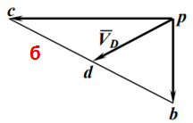
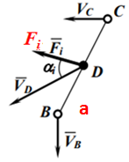


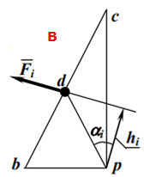
2.3.6 Рычаг Н.Е. Жуковского
Согласно принципу возможных перемещений (если на какую-либо механическую систему действуют внешние силы, то, прибавляя к данным силам силы инерции и давая возможные для данного ее положения перемещения, получаем ряд элементарных работ, сумма которых должна равняться нулю):
где F_{i} – приложенные силы; δS_{i} – возможные перемещения точек, в которых приложены силы; α – угол между направлением приложенной силы и возможного перемещения.
Так как рассматриваемая цепь является механизмом, а связи считаем независимыми от времени (нет износа, ржавчины), то действительные перемещения будут в числе возможных
где dS_{i} – действительные перемещения.
развиваемая всеми силами.
Пусть на звено ВС действует сила F_{i} , приложенная в точке D. Известна скорость точки В и направление скорости точки С.
Рис. 13. Рычаг Жуковского: а – план звена; б – план скоростей; в – повернутый план скоростей
Построим план скоростей для звена и найдем скорость точки D (рис. 13, б). Вектор скорости точки D переносим на план звена (рис. 13, а) и найдем угол между скоростью этой точки и силой F_{i} .

Slide 23
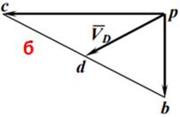

2.3.6 Рычаг Н.Е. Жуковского (продолжение)
Поворачиваем план скоростей на 90º в любую сторону (в примере – по ходу часовой стрелки), на него переносим силу F_{i} , не изменяя ее по направлению. На линию действия силы F_{i} из полюса опускаем перпендикуляр. Определяем мощность, развиваемую силой F_{i}
(15)
На повернутом плане скоростей найдем угол α_{i} . Это угол между линией pd и перпендикуляром к силе – h_{i} (стороны, образующие угол, взаимно перпендикулярны: pd ┴ VD, a h_{i} ┴ F_{i}). Определим
cos α_{i} и подставим в формулу (15):
Рис. 13. Рычаг Жуковского: а – план звена;
б – план скоростей; в – повернутый план скоростей
Для всех сил, действующих
на звенья механизма
Правило. Все внешние силы, включая силы инерции, переносят на план скоростей, повернутый на 90º, в соответствующие точки, не изменяя ни их величины, ни направления. Повернутый план скоростей считают жестким рычагом, который под действием внешних сил может вращаться вокруг полюса плана сил р как вокруг неподвижной опоры.

Slide 24


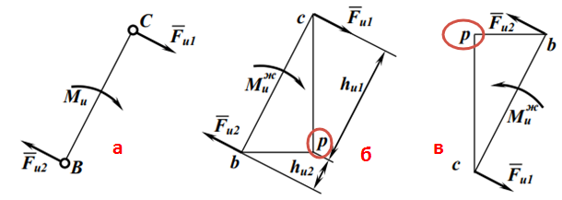


2.3.6 Рычаг Н.Е. Жуковского (продолжение 2)
Рассмотрим, как определяются моменты сил на рычаге Жуковского. Пусть на звено ВС действует момент инерции сил – М_{и} (рис. 14). Заменим его парой сил, приложенных в точках В и С, перпендикулярно звену.
(16)
Переносим силы на повернутый по ходу часовой стрелки план скоростей в соответствующие точки и определяем момент сил инерции на рычаге Жуковского:
90º , получим bc//ВС, следовательно
Тогда
Рис. 14. Моменты сил на рычаге Жуковского: а – звено ВС;
б – сходственность отрезков ВС и bc; в – несходственность отрезков ВС и bc
При повороте плана скоростей против хода часовой стрелки (рис. 14 , с) момент инерции на рычаге Жуковского изменяет направление и тогда, в общем виде
Правило: При переносе на рычаг Жуковского момент своего направления не изменяет, если отрезки на плане механизма и на повернутом плане скоростей сходственно расположены.

Slide 25
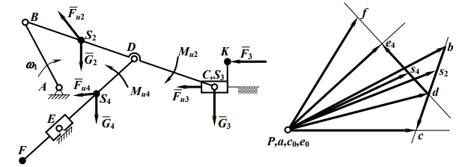
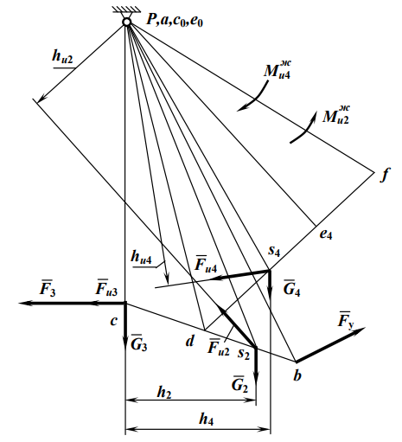
2.3.6 Рычаг Н.Е. Жуковского (продолжение 3)
Рассмотрим определение уравновешивающей силы методом Жуковского на примере кулисного механизма. Вычерчиваем план механизма с нанесенными на него силами и моментами сил инерции, а также план скоростей этого механизма (рис. 15).
Поворачиваем план скоростей на 90º и переносим на него в соответствующие точки все силы, включая силы инерции (рис. 16).
Рис. 15. Определение уравновешивающей силы: а – план механизма; б – план скоростей
Рис. 16. Повернутый план скоростей из рис. 15, б

Slide 26
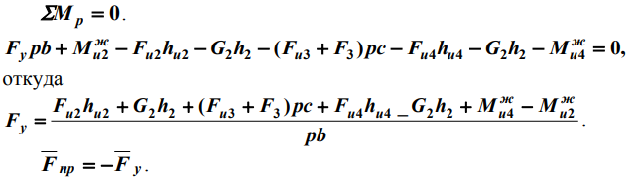
2.3.6 Рычаг Н.Е. Жуковского (продолжение 4)
Рассматриваем повернутый план скоростей как жесткий рычаг, который под действием приложенных к нему сил и моментов может вращаться вокруг полюса как вокруг неподвижной опоры.
Рис. 15. Определение уравновешивающей силы: а – план механизма; б – план скоростей
Чтобы он не вращался (находился в равновесии), приложим к нему в точке b уравновешивающую силу (перпендикулярно pb, т.е. звену АВ), которую и определяем из условия
Приведенная сила F_{пр} равна по величине уравновешивающей, приложена в той же точке и противоположно направлена.
Рис. 16. Повернутый
план скоростей из рис. 15, б

Slide 27
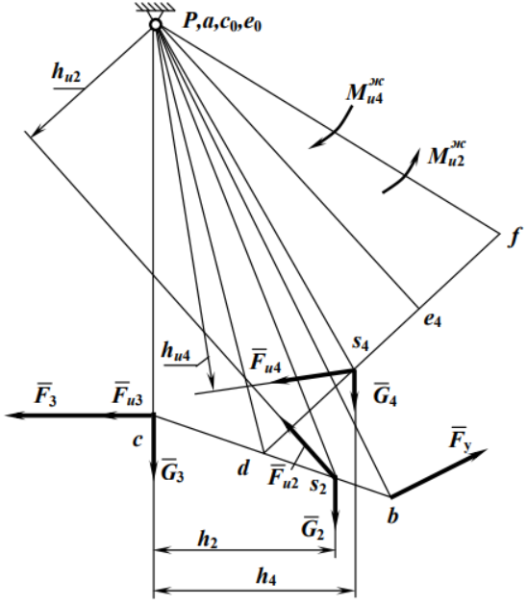
Приведенная сила F_{пр} равна по величине уравновешивающей, приложена в той же точке и противоположно направлена.
Рис. 16. Повернутый
план скоростей
из рис. 15, б

